Slide 1
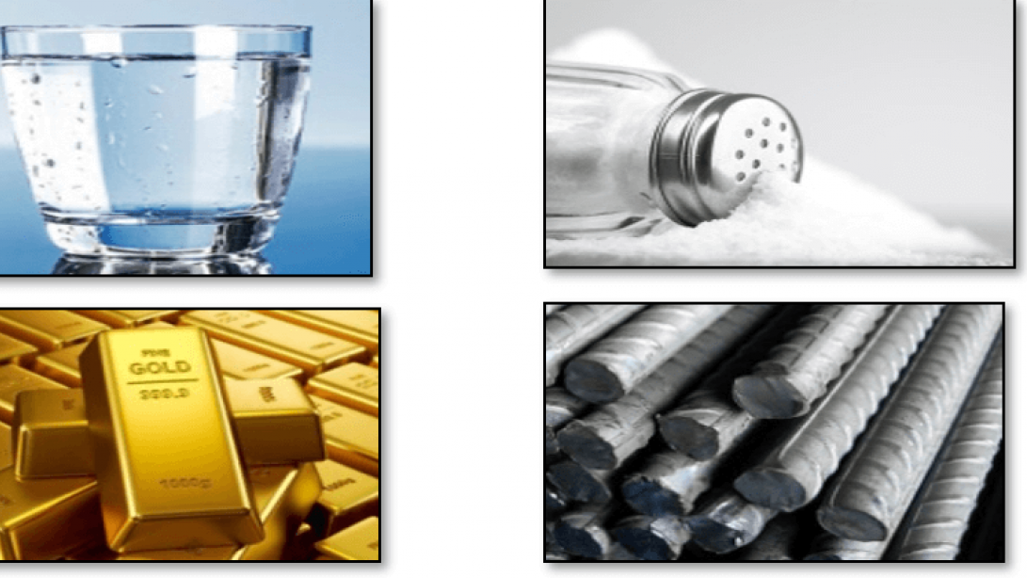

SAF MADDELER

Slide 2
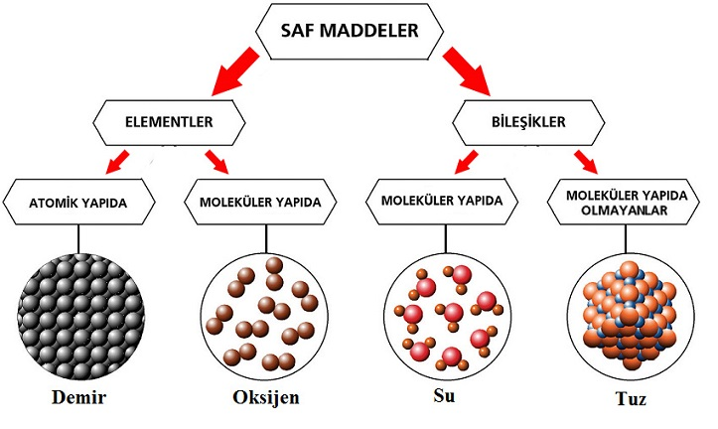
Maddeler kimyasal özelliklerine göre saf madde ve saf olmayan madde (karışımlar) olarak sınıflandırılır.
Element ve bileşikler saf maddelerdir. Karışımlar (heterojen-homojen) saf olmayan maddelerdir.

Slide 3
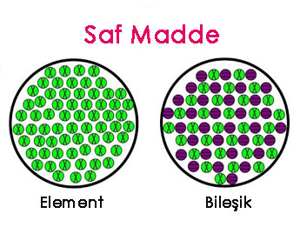
Saf Maddelerin Genel Özellikleri
Aynı tür tanecikleri vardır. İçerisinde başka madde içermez.
Homojendirler
Belirli bir erime ve kaynama noktaları vardır.
Öz kütleleri sabittir

Slide 4
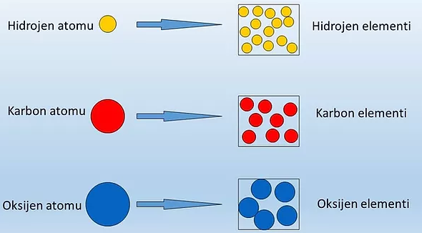
ELEMENT
Tek cins atomdan (taneciklerden) oluşan saf maddedir.
Bir elementin bütün atomları aynıdır. Farklı elementlerin atomları birbirinden farklıdır.

Slide 5
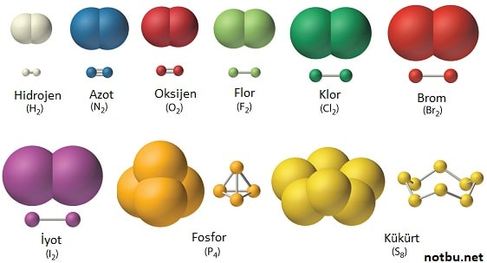
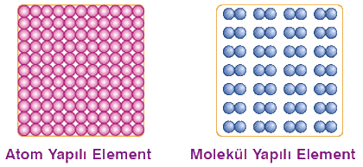
İki tür element vardır. Atomlardan oluşuyorsa atomik yapılı, atomların birleşmesiyle oluşuyorsa moleküler yapılı element meydana gelir.

Slide 6
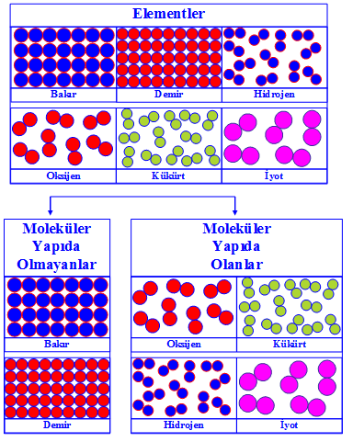

Slide 7

Elementler, fiziksel ve kimyasal yollarla daha basit maddelere ayrılamazlar.
Belirli bir erime, donma ve kaynama noktaları vardır.

Slide 8
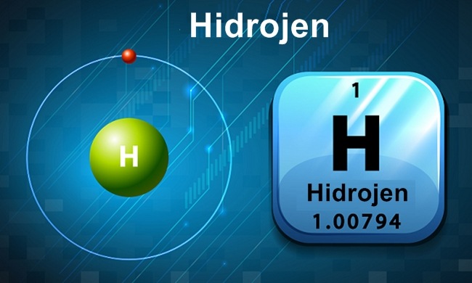
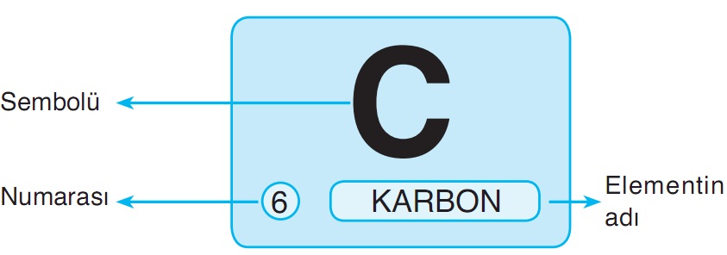
Semboller ile gösterilirler (molekül yapılı element formüllerle gösterilir)
Hidrojen, Bakır, Demir , Altın , Helyum elementlere örnektir.

Slide 9
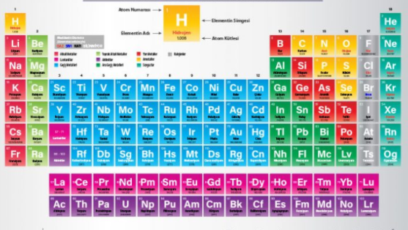
ELEMENTLER VE SEMBOLLERI

Slide 10
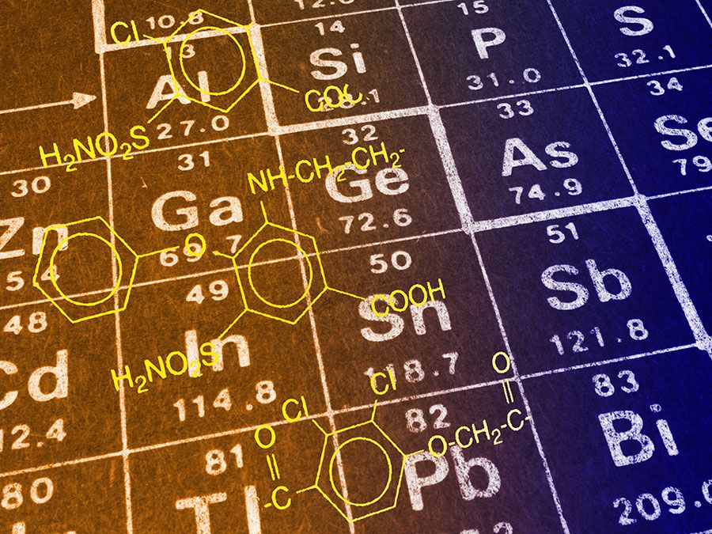
Element isimleri her dilde farklıdır. Bilimsel ortak bir dil oluşturulması için bütün dünya da aynı olan element sembolleri oluşturulmuştur.
Elementlerin sembollerle gösterilmesi bilimsel iletişimi kolaylaştırır, bileşik formülünün yazılmasında kolaylık sağlar.

Slide 11
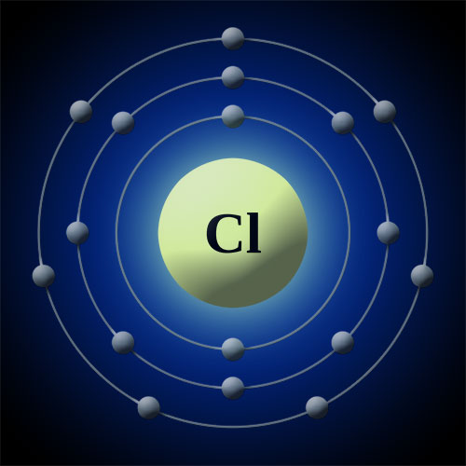
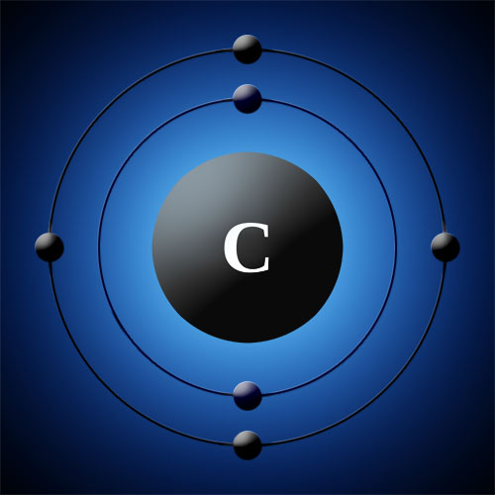
Semboller elementlerin Latince isminin ilk harfine göre oluşturulmuştur. Zamanla aynı harfle başlayan elementler bulununca elementin Latince ismindeki başka bir harf daha eklenmiştir.
Element sembolleri yazılırken ilk harf büyük yazılır. İkinci harf daima küçük yazılır. Eğer büyük yazılırsa bileşik olur.

Slide 12
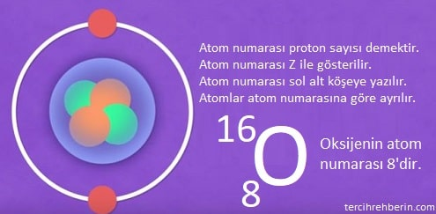
Elementin atom numarası proton sayısıdır. Proton sayısı elementin kimliğidir. Proton sayısına bakarak atomun hangi elemente ait olduğunu bulabiliriz.

Slide 13
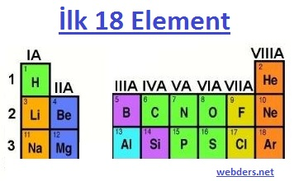
İlk 18 Element Ve Bazı Yaygın Elementler

Slide 14
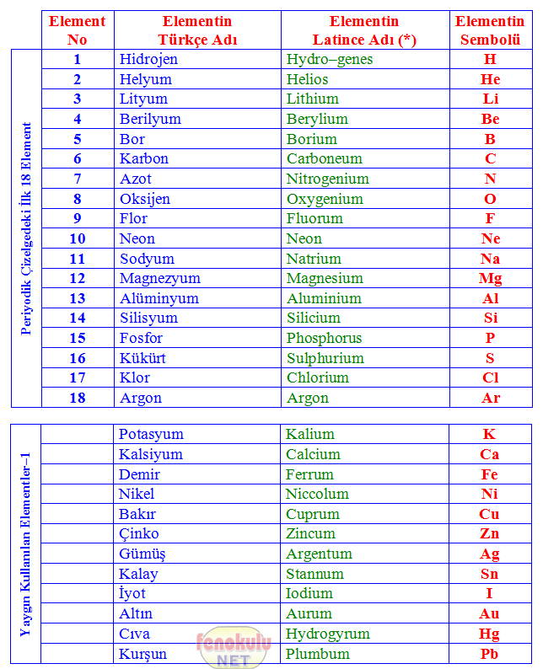

Slide 16
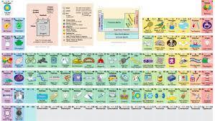
Elementlerin Özellikleri Ve Kullanım Alanları

Slide 17
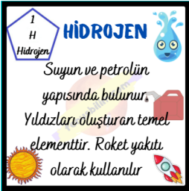
1.Hidrojen:
Renksiz ve havadan hafif bir gazdır. Doğada molekül olarak bulunur
Suyun yapısında ve organik maddelerde bulunur.
Sıvı yağdan katı yağ yapımında kullanılır.
Roket yakıtı olarak da kullanılır.

Slide 18
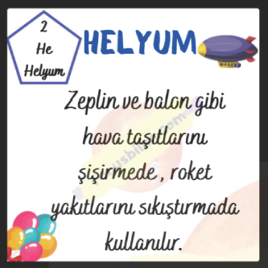
2.Helyum:
Havadan hafiftir.
Zeplin ve uçan balonlarda,
Kaynakçılıkta ve derin dalış tüplerinde,
Soğutucularda kullanılır.

Slide 19
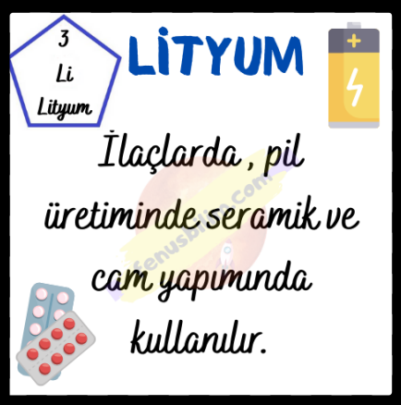
3.Lityum:
Pil, ilaç, cam ve seramik sanayisinde kullanılır.
Nükleer santrallerde soğutucu görevinde kullanılır.

Slide 20
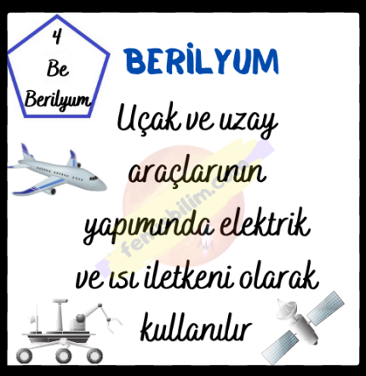
4.Berilyum:
Isı ve elektrik iletkeni olarak kullanılır.
Bilgisayar parçaları yapımında
Hava ve uzay taşıtlarının yapımında,
Nükleer santrallerde ve füze yapımında kullanılır.

Slide 21
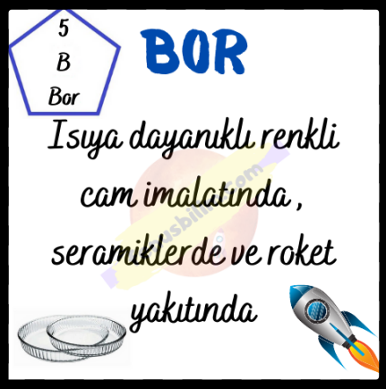
5. Bor:
Deterjan, pil ve ısıya dayanıklı cam sanayisinde,
Roket yakıtında kullanılır.
Dünyadaki bor rezervinin %72'si ülkemizdedir.

Slide 22
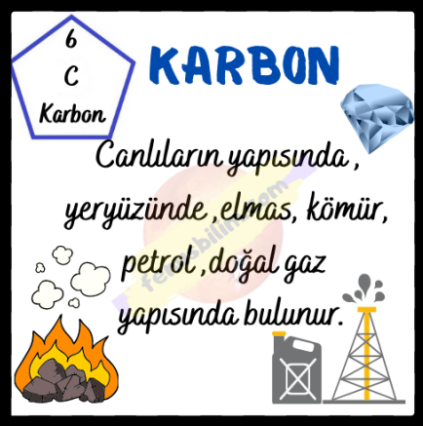
6. Karbon:
Bütün organik bileşiklerin yapısında bulunur. Yakıtlarda (odun, kömür, petrol)
Kurşun kalem ve çelik üretiminde kullanılır.

Slide 23
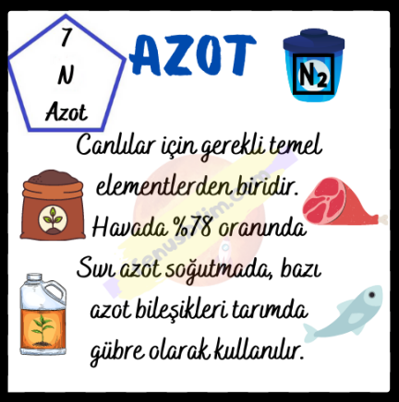
7.Azot:
Gübre yapımında kullanılır.
Soğutma sistemlerinde kullanılır.
Havanın % 78 'i azottur.

Slide 24
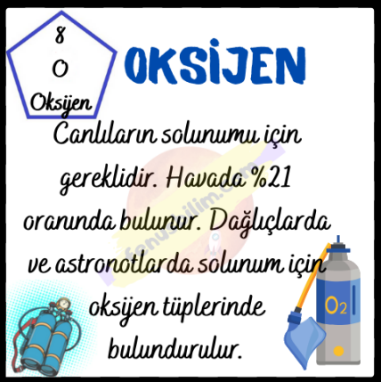
8.Oksijen:
Yakıcı özelliktedir.
Canlıların solunum olaylarında, hastanelerde ve kaynak yapımında oksijen tüpünde kullanılır
Havanın % 21' i oksijendir.

Slide 25
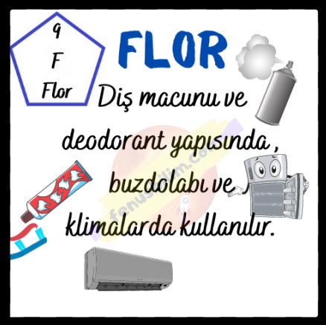
9.Flor:
Diş macunu yapımında kullanılır, dişlerin çürümesini engeller.
Deodorant ve teflon üretiminde,
Buzdolabı, klima gibi soğutucularda kullanılır.

Slide 26
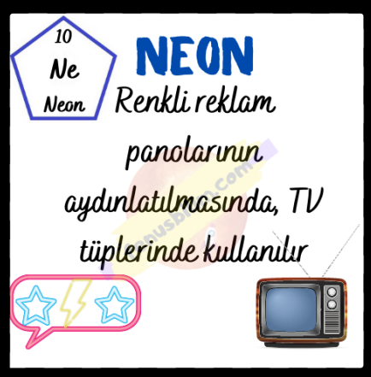
10. Neon:
Renkli ve ışıklı reklam panolarında,
Televizyon tüplerinde.
Paratonerlerde kullanılır.

Slide 27
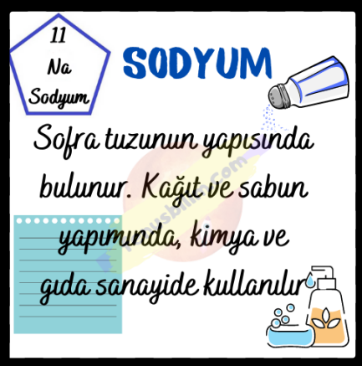
11.Sodyum:
Sofra tuzunun yapısında.
Kâğıt, cam, sabun ve tekstil üretiminde kullanılır.

Slide 28
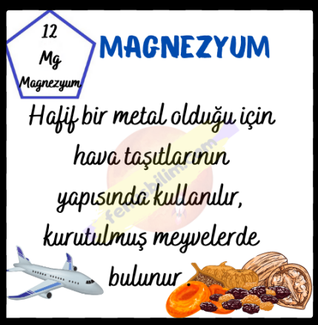
12. Magnezyum:
Uçak gövdesinin yapımında,
Isıya dayanıklı tuğla yapımında.
Fotoğraf makinesi, ilaç ve işaret fişeği yapımında kullanılır.

Slide 29
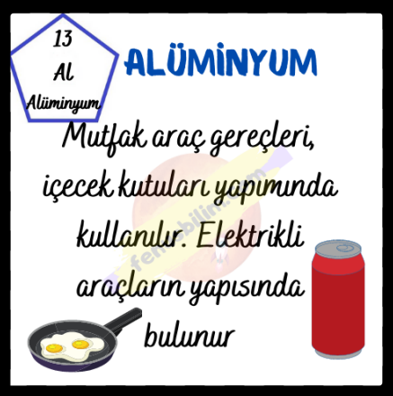
13. Alüminyum:
Mutfak eşyalarının yapımında
İçecek kutularında, uçak gövdelerinde bulunur.

Slide 30
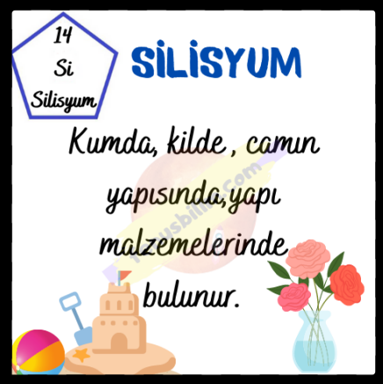
14. Silisyum:
Kil, kum, beton, tuğla yapımında
Cam ve seramik üretiminde kullanılır.

Slide 31
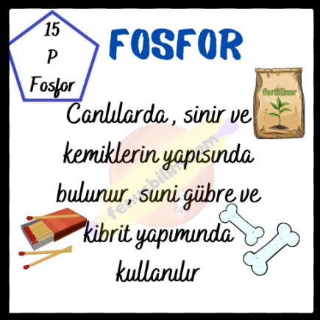
15.Fosfor:
Yapay gübrelerin yapımında kullanılır.

Slide 32
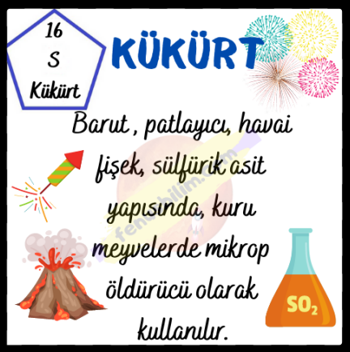
16. Kükürt:
Kibrit, pil , suni gübre ve barutta bulunur.
Bazı sabunların yapımında kullanılır.

Slide 33
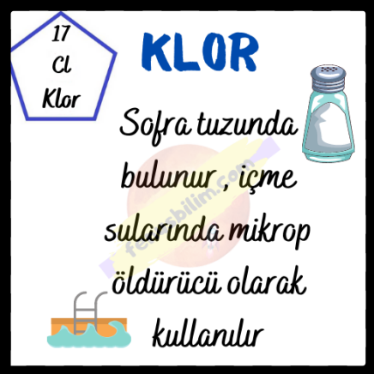
17. Klor:
Zehirli bir gazdır. Sudaki mikroplardan arındırılmasında ve yemek tuzunun yapımında kullanılır.

Slide 34
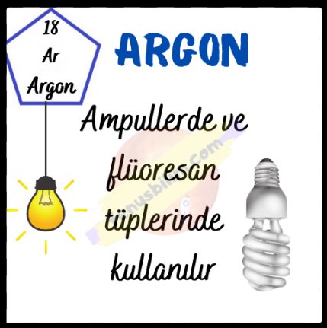
18.Argon:
Ampul ve floresan lambaların yapımında,
Kaliteli çelik üretiminde kullanılır.

Slide 35
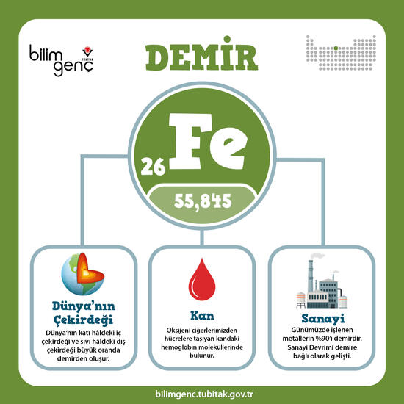
Demir:
İnşaat ve otomotiv sanayisinde
Çelik sanayisinde ham madde olarak kullanılır.

Slide 36
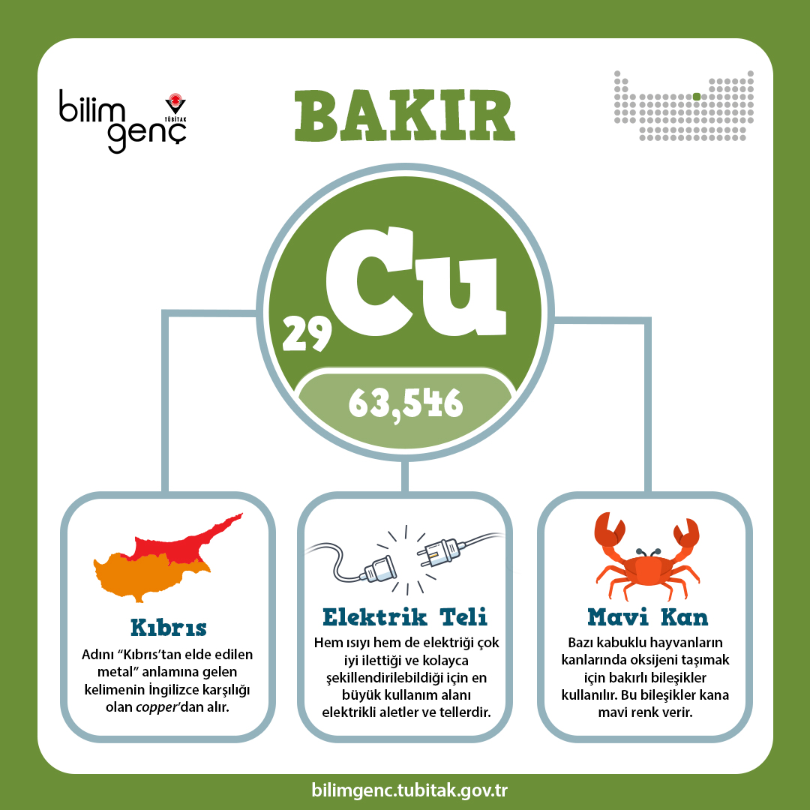
Bakır:
Isı ve elektrik iletkenliği yüksek olduğu için elektrik iletiminde ve elektronik araçlarda kullanılır.
Mutfak ve süs eşyalarının yapımında da kullanılır.

Slide 37
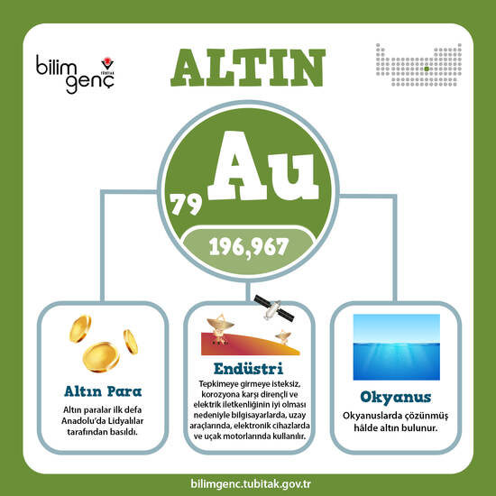
Altın:
Isı ve elektrik iletkenliği yüksektir. Süs eşyalarında, elektrik devrelerinde kullanılır.

Slide 38
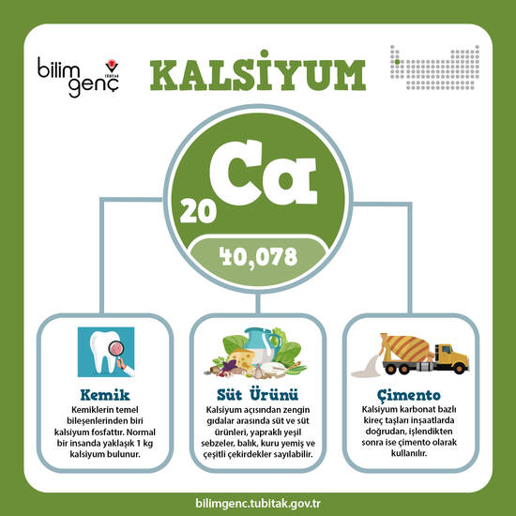
Kalsiyum:
Kemik ve dişlerimizin yapısında, kireçtaşının yapısında bulunur.
Akü imalatında
Beton yapımında kullanılır.

Slide 39
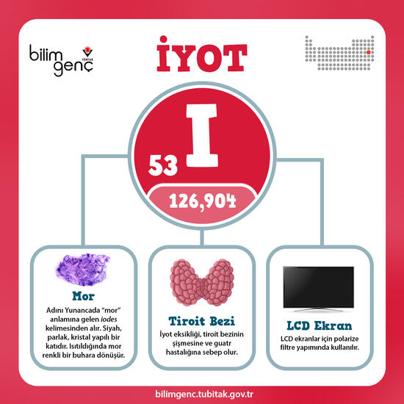
İyot:
Deniz ürünlerinde ve iyotlu tuz da bulunur
Tıpta ve eczacılıkta kullanılır.

Slide 40
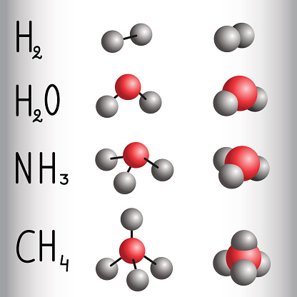
BİLEŞİK
En az iki farklı atomun bir araya gelerek birleşmesiyle oluşan saf maddeye bileşik denir.

Slide 41
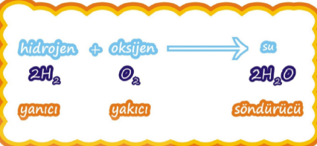
Bileşiği oluşturan elementler kendi özelliklerini kaybeder

Slide 42
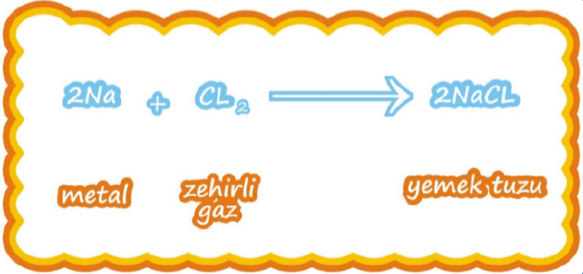
Bileşiği oluşturan element atomları belirli oranlarda birleşirler
Bileşikler formüller ile gösterilir. Bileşiğin formülü bütün dünyada aynıdır.
Bileşiklerin formülü yazılırken elementin adı ve sağ altına sayısı yazılır.

Slide 43
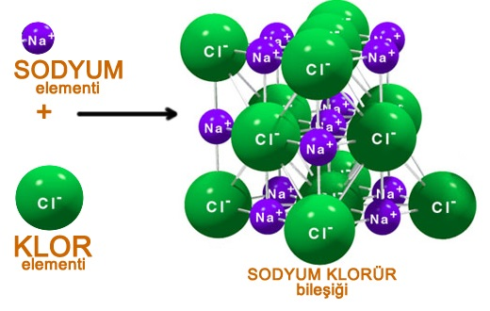
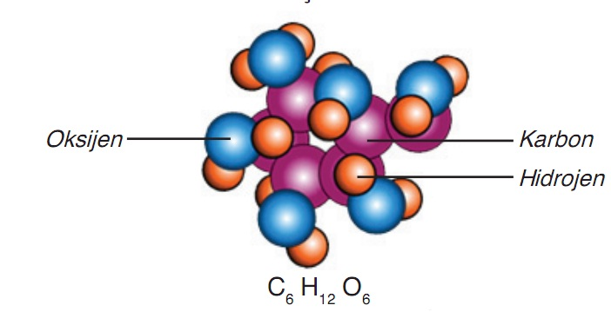
Bileşiklerin bazıları moleküllerden oluşur.
Su, tuz, şeker , amonyak , hidrojen peroksit , kalsiyum oksit bileşiklere örnektir.

Slide 44
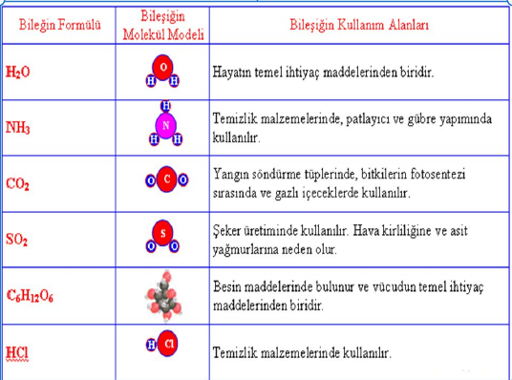

Slide 45
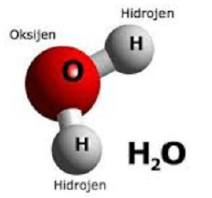
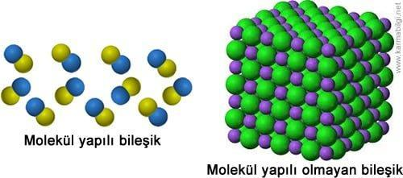
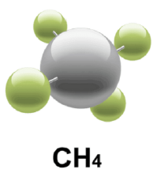
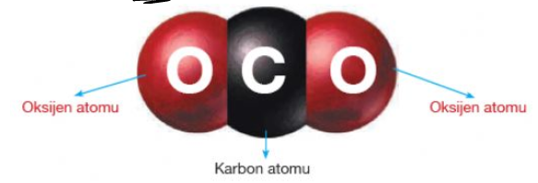
1. Molekül yapılı bileşikler: moleküllerden oluşan bileşiklere denir.
Ör:
Karbondioksit (CO₂)
Su (H₂O)
Metan (CH₄)

Slide 46

2. Molekül yapılı olmayan bileşikleri bileşikler moleküllerden oluşmayıp, farklı cins element atomları bir araya gelerek oluşurlar.
ÖR:
NaCl (Tuz)
CaO (Kalsiyumoksit)

Slide 47
Bileşikler kendini oluşturan elementlerden tamamen farklı fiziksel ve kimyasal özelliklere sahiptirler.

Slide 48

Bazı Bileşikler Ve Kullanım Alanları
1. Su (H₂0): Bütün canlıların temel ihtiyacıdır. Canlıların vücutlarında sindirim, boşaltım, dolaşım olaylarının gerçekleşmesini sağlar.

Slide 49


2. Amonyak (NH₄): Boya, gübre , deterjan yapımında kullanılır. Canlıların kanında da vardır ve zehirlidir.

Slide 50


3. Karbondioksit (CO₂): Yangın söndürme tüplerinde ve gazlı içeceklerin yapımında kullanılır.

Slide 51


4. Sodyum klorür (NaCl): yemek (sofra) tuzu olarak kullanılır. Gıdaların uzun süre korunabilmesinde, kışın yollardaki buzların eritilmesinde, kimya endüstrisinde kullanılır.

Slide 52


5. Hidrojen klorür (HCl): halk arasında tuz ruhu olarak bilinen , temizlik malzemesi olarak kullanılan maddedir.

Slide 53

6. Nitrik asit (HNO₃): halk arasında kezzap olarak bilinen kuvvetli bir asittir. Akü ve gübre üretiminde kullanılır.

Slide 54


7. Metan gazı (CH₄): Yanıcı bir gazdır.
Doğalgazın yapısında vardır.
Çöplük ve bataklıklarda metan gazı bulunur.

Slide 55

7. SINIF FEN BİLİMLERİ MADDENİN TANECİKLİ YAPISI | Atom, Molekül, Element, Bileşik
https://www.youtube.com/watch?v=rQubmpkEVrU

Slide 56

Saf Madde ve Karışımlar Şarkısı 🎵
https://www.youtube.com/watch?v=Ww2aaSLeVDI

Slide 57

MOLEKÜL YAPIM SİMÜLASYON
https://phet.colorado.edu/sims/html/build-an-atom/latest/build-an-atom_tr.html

Slide 58

Elementler - Ceza / The Elements - Ceza
https://www.youtube.com/watch?v=dD6aMeVOuIs

Slide 59


MEB ÖRNEK SORULAR

Slide 60


Slide 61





CEVAP A

Slide 62
Elementlerle ilgili,
I. Gösterimlerinde kullanılan semboller bütün dünyada
ortaktır.
II. Aynı elementi oluşturan bütün atomlar birbiriyle özdeştir.
III. Birden farklı cins atomdan oluşabilirler.
ifadelerinden hangileri doğrudur?
A) Yalnız I B) Yalnız II
C) I ve II D) II ve III

Slide 63
Elementlerle ilgili,
I. Gösterimlerinde kullanılan semboller bütün dünyada
ortaktır.
II. Aynı elementi oluşturan bütün atomlar birbiriyle özdeştir.
III. Birden farklı cins atomdan oluşabilirler.
ifadelerinden hangileri doğrudur?
A) Yalnız I B) Yalnız II
C) I ve II D) II ve III
CEVAP C

Slide 64


Slide 65
CEVAP C

Slide 66
Bileşiklerle ilgili,
I. Kendilerini oluşturan maddelerin özelliklerini gösterirler.
II. Fiziksel yöntemlerle kendilerini oluşturan atomlara
ayrıştırılamazlar.
III. Birden fazla cins atomun bir araya gelmesiyle oluşan
saf maddelerdir.
ifadelerinden hangileri doğrudur?
A) Yalnız I B) Yalnız II
C) I ve II D) II ve III

Slide 67
Bileşiklerle ilgili,
I. Kendilerini oluşturan maddelerin özelliklerini gösterirler.
II. Fiziksel yöntemlerle kendilerini oluşturan atomlara
ayrıştırılamazlar.
III. Birden fazla cins atomun bir araya gelmesiyle oluşan
saf maddelerdir.
ifadelerinden hangileri doğrudur?
A) Yalnız I B) Yalnız II
C) I ve II D) II ve III
CEVAP D

Slide 68
Aşağıda bir bileşiğin bazı özellikleri verilmiştir.
I. İki farklı türde atom içerir.
II. Yapısında dört adet atom bulunur.
Özellikleri verilen bileşik aşağıdakilerden hangisi
olabilir?
A) H2O B) NH3
C) CO2 D) C2H5OH

Slide 69
Aşağıda bir bileşiğin bazı özellikleri verilmiştir.
I. İki farklı türde atom içerir.
II. Yapısında dört adet atom bulunur.
Özellikleri verilen bileşik aşağıdakilerden hangisi
olabilir?
A) H2O B) NH3
C) CO2 D) C2H5OH
CEVAP B

Slide 70
“Karbonhidratların yapıtaşıdır ve besinlerin yapısında
bulunur. Vücudun temel ihtiyaç maddelerinden birisidir.”
Yukarıda verilen bilgiler hangi bileşiğe aittir?
A) Amonyak (NH3)
B) Sodyum klorür (NaCl)
C) Karbondioksit (CO2)
D) Glikoz (C6H12O6)

Slide 71
“Karbonhidratların yapıtaşıdır ve besinlerin yapısında
bulunur. Vücudun temel ihtiyaç maddelerinden birisidir.”
Yukarıda verilen bilgiler hangi bileşiğe aittir?
A) Amonyak (NH3)
B) Sodyum klorür (NaCl)
C) Karbondioksit (CO2)
D) Glikoz (C6H12O6)
CEVAP C

Slide 72


Slide 73
CEVAP A

Slide 74


Slide 75
CEVAP B

Slide 76


Slide 77
CEVAP D

Slide 78


Slide 79
CEVAP D

Slide 80
Aşağıda bazı elementlerin kullanım alanları verilmiştir.
• Pil üretiminde, ilaçlarda, seramik ve cam yapımında kullanılır.
• Kibrit ve gübre üretiminde kullanılır, canlıların sinir ve kemik dokuları için önemlidir.
• Hafif ve sağlam yapılı olduğundan uçak ve araba motorlarının yapısında kullanılır.
Verilen özellikler aşağıdaki elementlerle eşleştirildiğinde hangisi açıkta kalır?
A) Lityum B) Magnezyum C) Silisyum D) Fosfor

Slide 81
Aşağıda bazı elementlerin kullanım alanları verilmiştir.
• Pil üretiminde, ilaçlarda, seramik ve cam yapımında kullanılır.
• Kibrit ve gübre üretiminde kullanılır, canlıların sinir ve kemik dokuları için önemlidir.
• Hafif ve sağlam yapılı olduğundan uçak ve araba motorlarının yapısında kullanılır.
Verilen özellikler aşağıdaki elementlerle eşleştirildiğinde hangisi açıkta kalır?
A) Lityum B) Magnezyum C) Silisyum D) Fosfor
CEVAP C

Slide 82


Slide 83
CEVAP D

Slide 84


Slide 85
CEVAP D

Slide 86


Slide 87
CEVAP B

Slide 88


Slide 89
CEVAP D

Slide 90


Slide 91
CEVAP B

Slide 92

HAZIRLAYAN
www.fenusbilim.com

